Slide 1
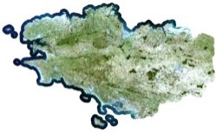
COPIL - KALIDEOS Bretagne
9 octobre 2017
Thomas Houet
Laurence Hubert-Moy
Samuel Corgne
Nicolas Bellec
Hervé Nicolas
Jean Nabucet
Excusé: Eric Pottier
https://bretagne.kalideos.fr/drupal/

Slide 2
Ordre du jour
Préparation de la réunion d’avancement CNES (Mardi 12 Avril)
- Fiches NEREUS / Copernicus
- AppSpace Show (avancement - Nicolas) - Stand Kalideos BZH
- Actions de communication
- Réunion annuelle End-Users 22/10 (à Rennes) - à préparer (Bilan CNES, résultats scientifiques, fournir listing personnes du KoM) - Bilan activité 2017 et recherche de financements 2018 (stages, thèses, etc)
- Bilan acquisitions 2017 - Plan de programmation 2018 à définir (AO CosmoskyMed, TerraSarX, autres?)

Slide 3
Fiches NEREUS / Copernicus
Point abordé lors du précédent COPIL…
Thème Corridors écologiques TVB (LHM)
Thème Cartographie des habitats (Sebastien Rapinel / LHM)
Thème Agriculture polyculture-élevage intensive / pratiques agricoles (Hervé Nicolas)
Thème méthodologique (Imageries Radar: traitements et usages des séries temporelles) - (Eric Pottier - Thomas Corpetti)
Thème méthodologique Deap-learning en télédétection (Thomas Corpetti - Obelix)
Thème Artificialisation / étalement urbain / veget urbaine (Antoine Lefebvre)
--> Livraison (10 nov) puis relecture par COPIL KALIDEOS:
--> Deadline pour retour des fiches: 15 novembre 2017

Slide 4
AppSpace Bretagne
Un stand « Kalideos Bretagne » dans l’espace Showroom, une fenêtre vers…
… un espace dédié (salle expo + démos) (Pauses Café)
Co-animation avec le CNES (T. Houet / L. Houpert) + auteurs des posters

Slide 5
AppSpace Bretagne
Posters proposés Présentation générale (objectifs et sites d'études) - Thomas Houet Données - TH / Laurence Houpert Stratégie et fonctionnement TH - Laurence Hubert / Laurence Houpert Thèmes en cours Cartographie végétation urbain (Antoine / Kermap) ICU (Xavier, Hervé Quenol, Vincent Dubreuil) ZH - Carto fonctionnalités (Sébastien Rapinel)
ZH - Carto habitats zones humides (Sébastien Rapinel) Identification couvert hivernaux (Julien Denize) Carto fonctionnalité écologique des Haies (Julie Betbeder et al?) Carto corridors / biodiversité en milieu urbain (Solène Croci) Carto Trame verte - dynamiques intra-annuelle (Audrey Mercier) Thèmes Innovants Suivi qualité de l'air (Thomas Corpetti) Carto / suivi Plantes invasives (Hervé Nicolas) Carto de l'ETR (Hervé Nicolas) Trames noires (???) Pollution lumineuse (???)
+ Poster Méthodo / Poster PIMA

Slide 6
Préparation Réunion annuelle End-Users 22/10 (à Rennes)
Public concerné
Personnes présentes au KOM (listing)
Utilisateurs des données Kalideos (listing)
Inscrits sur Dotcloud (CNES / Noveltis)
Salle
Jacques Léonard – Université Rennes 2 (sous réserve du nbe de participants)
Budget (2,5k€ - CNES → LETG)
Co-définition de l’OdJ (à discuter ensemble)

Slide 7
Préparation Réunion annuelle End-Users 20/10 (à Rennes)
Bilan du projet et REX après 1,5 an de fonctionnement
Proposition d’ordre du jour
8h30 - Accueil participants / Café
9h - Introduction 1h30
Présentation de l’organisation de la journée
Projet Kalideos CNES
Pause 15min
10h30 - Présentation des travaux du groupement 1h30
Présentation de résultats détaillés 1h
Etat d’avancement, Reste à faire & Attentes 30 min
12h30 Pause déjeuner (+ échanges sur les travaux)
14h – Bilan et perspectives 1h30
Retours sur les journées utilisateurs / AppSpace 30 min
Bilan et retour d’expérience 30 min
Perspectives 30 min

Slide 8
Préparation Réunion annuelle End-Users 20/10 (à Rennes)
Présentation du projet Kalideos CNES
Durée : 1h30
Speaker : CNES
Contenu :
Retour sur les objectifs du projets :
Etat d’avancement
Reste à faire
Attentes
Dotcloud
Présentation de la plateforme Dotcloud (évolutions)
Capacité d’ingestion
Chaînes de traitement, capacité de production
Contenu de la base de donnée
Les communications sur Dotcloud (actualités, travaux du groupement…)
Plan de travail :
Evolutions de l’infrastructure
Ajout de nouveaux capteurs
Complétion de la base de données
Deadline : 6 oct 2017

Slide 9
Préparation Réunion annuelle End-Users 20/10 (à Rennes)
Présentation des travaux du groupement
Durée : 1 h 30 de présentation + temps d’échange autour des travaux (pause déjeuner?)
Speaker : Groupement
Contenu :
Recensement des études réalisées avec support des données Kalideos depuis le début du projet
Présentation technique de plusieurs travaux (au moins un par thématique, voire plusieurs en fonction du temps)
Retour sur les objectifs du projets :
Etat d’avancement
Reste à faire
Attentes
Deadline : 6 oct 2017
Julien DENIZE (20min)
Sébastien RAPINEL (20min)
Jean NABUCET (20min)
Audrey MERCIER (5min)

Slide 10
Préparation Réunion annuelle End-Users 20/10 (à Rennes)
Retours sur Journées Utilisateurs / AppSpace
Durée : 30 min
Speaker : CNES, PIs
Contenu :
Sujets identifiés
Contacts pris
Produits demandés éventuellement
Perspectives

Slide 11
Préparation Réunion annuelle End-Users 20/10 (à Rennes)
Bilan et retour d’expérience
Durée : 30-45 min
Speaker : CNES, PIs
Contenu :
Les données disponibles
L’organisation des programmations
La plateforme Dotcloud
L’identification et la réalisation de projets
Le fonctionnement du groupement
L’interface groupement / CNES
L’animation
L’ancrage régional de Kalideos
…
→ Faire un premier bilan CNES / PIs avant la réunion
Deadline : 6 oct 2017

Slide 12
Préparation Réunion annuelle End-Users 20/10 (à Rennes)
Perspectives
Durée : 30 min
Speaker : CNES, PIs
Contenu :
Futurs projets scientifiques (définition, besoin, livrables associés…)
Besoin de donnée (plan de programmation 2018, données d’intérêt pour le moissonnage, données Kalideos)
Animation (au niveau régional, articulation avec THEIA, …)
Deadline : 6 octobre 2017

Slide 13
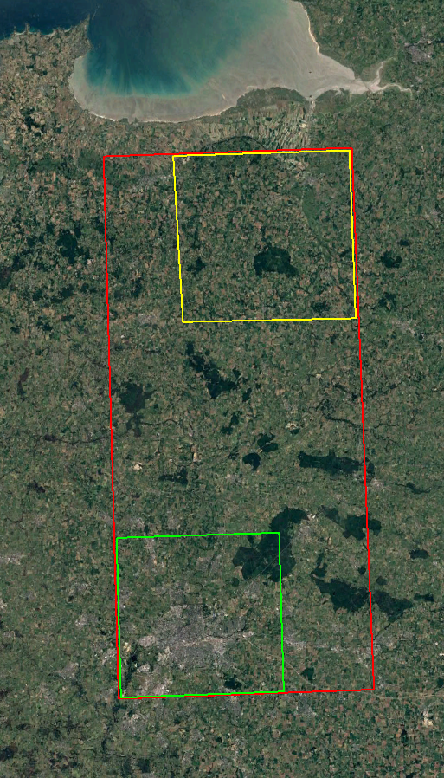
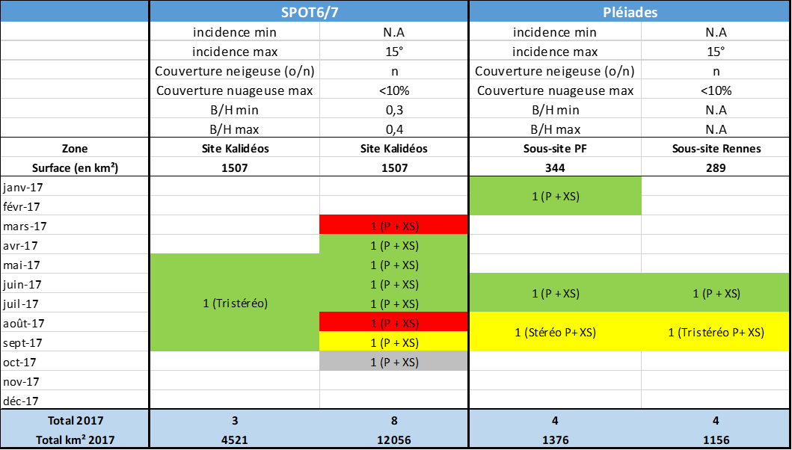
Bilan des programmations 2017
Acquis
Partiellement acquis
Non acquis
Programmation en cours
Programmation à venir

Slide 14
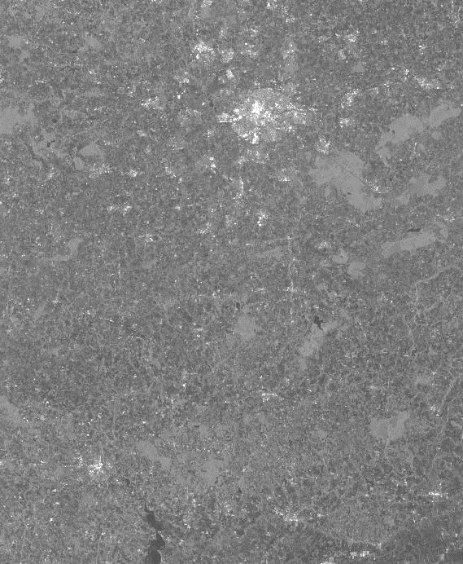
Bilan des programmations
ALOS 2 → OK (en cours)
- SM1 HH+HV R U2-8 35.4 D 101 72 2017/4/15
- SM1 HH+HV R U2-8 35.4 D 101 74 2017/5/13
- SM1 HH+HV R U2-8 35.4 D 101 76 2017/6/10
- SM1 HH+HV R U2-8 35.4 D 101 78 2017/7/8
- SM1 HH+HV R U2-8 35.4 D 101 80 2017/8/5
- SM1 HH+HV R U2-8 35.4 D 101 82 2017/9/2
- SM1 HH+HV R U2-8 35.4 D 101 85 2017/10/14
- SM1 HH+HV R U2-8 35.4 D 101 87 2017/11/11
- SM1 HH+HV R U2-8 35.4 D 101 89 2017/12/9
+ celles du 2017/1/9 et de Mars

Slide 15
Programmation 2018 / Projets en cours et émergents
Prévoir les donnés nécessaires aux études en cours et à venir !
Test acquisitions de nuit (SPOT 6/7 et Pléiades : 25-26 sept 2017)
AO TerraSarX (en cours) : acquisition de données Automne 2017 – Hiver 2018
AO CosmoSkyMed

Slide 16
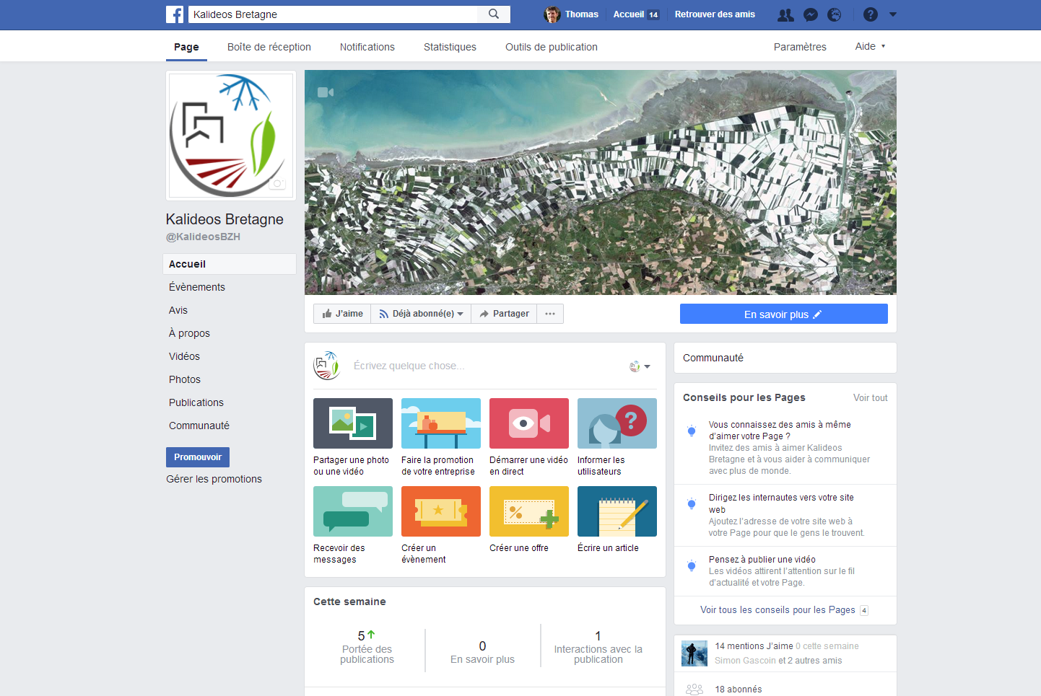
Communication

Slide 17
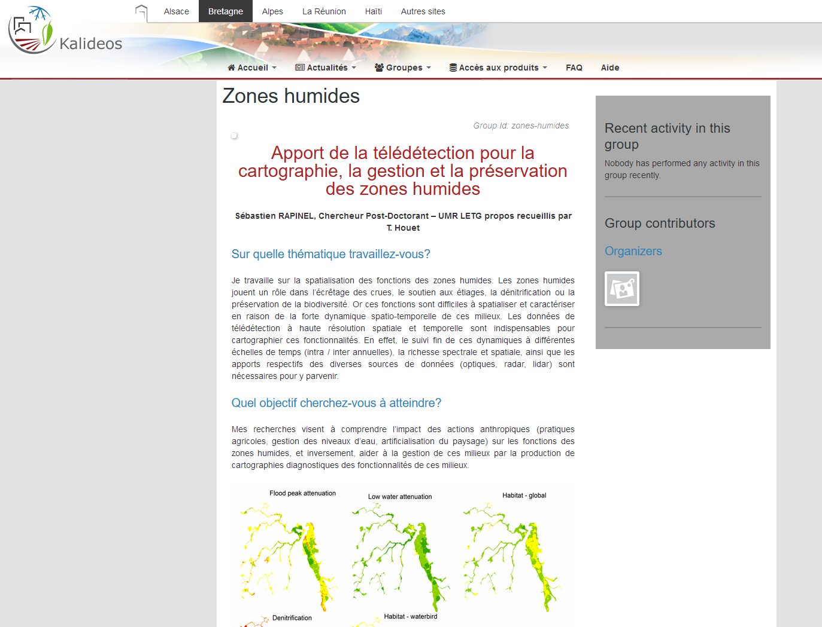
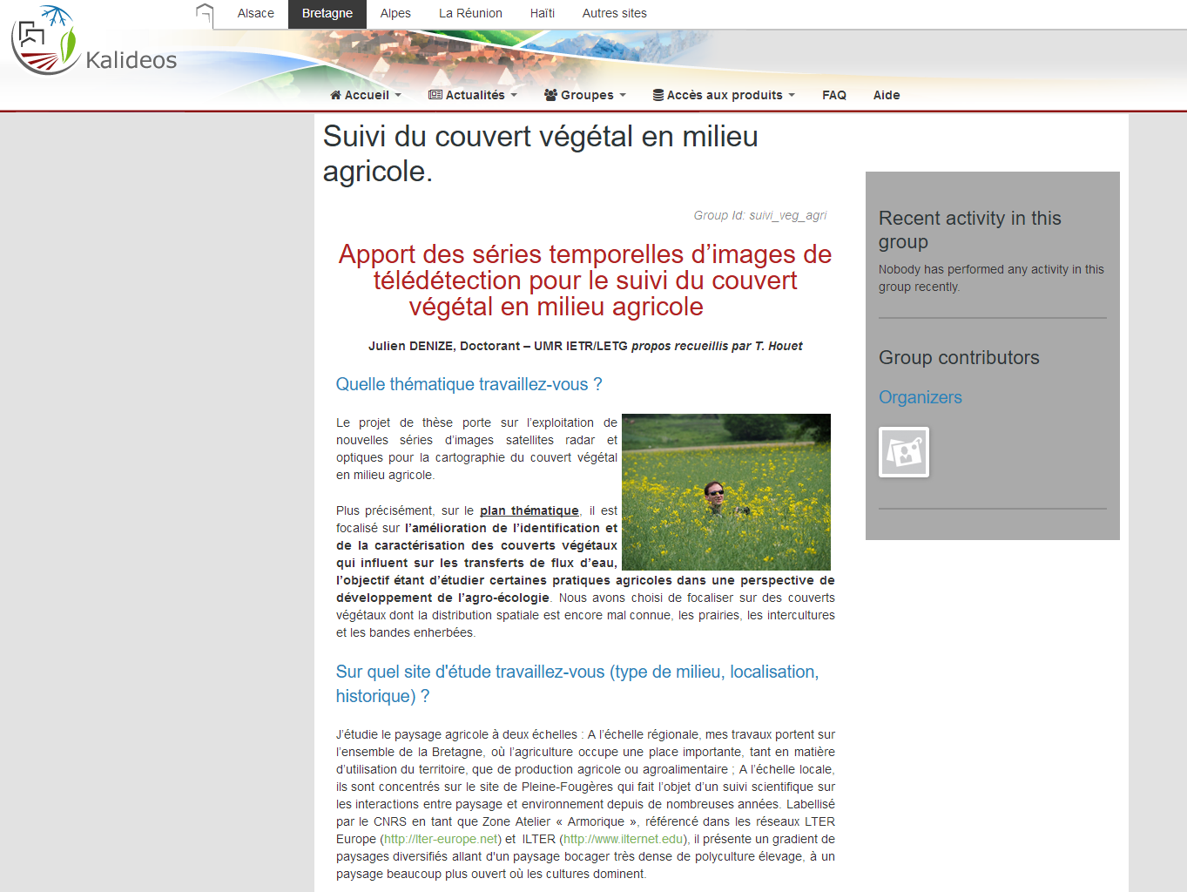
Communication

Slide 18
Point sur les projets utilisant KALIDEOS
CARHAB (100k€ / an)
WOODNET - Biodiversa (2017-2020)
KERMAP
Pas de prog explicitement financé mais utilisation SPOT 6/7
Extraction bocage / trame arborée (1952 / 2015 sur la base de photos)
LETG
AUDIAR – MOS
TOSCA Urbain
Post-doc Vannier – Paysage / Santé

Slide 19
Divers (formations, demandes budgets, etc.)
ZAA : 5000€ à partager avec les actions sur la Ville de Rennes (Prairies St Martin)
Fonctionnement (dplct Kalideos)
Roullier: Fertilisation, Drone, THRS/THRT (Pléiades / SPOT6-7)
Thèse CIFRE (AgroCampus)?
Thèse IAV

